Slide 1
«Белые медведи»
27 февраля-день белого медведя

Slide 2
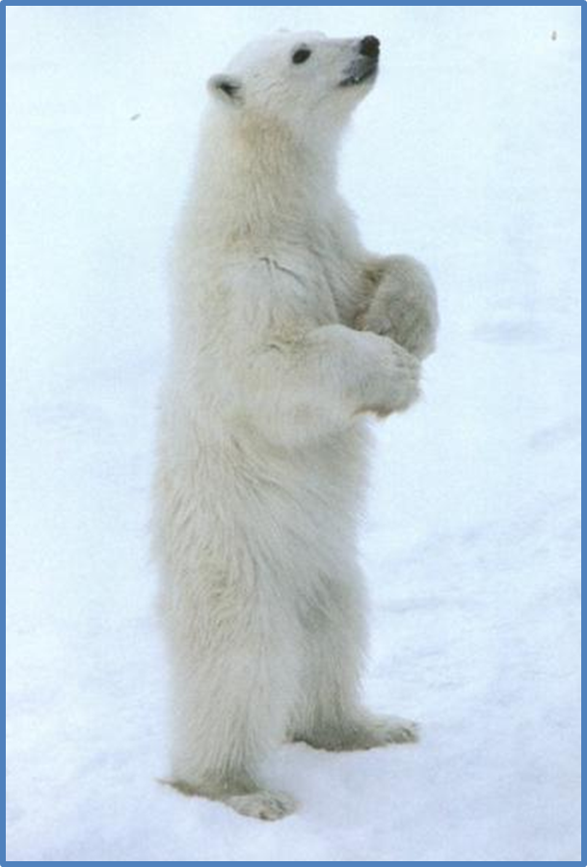
Внешний вид
Белый медведь -хищное млекопитающее семейства медвежьих, близкий родственник бурого медведя. Длина от 2—до 3 м, масса до 700—800 кг. Летом кочует.

Slide 3
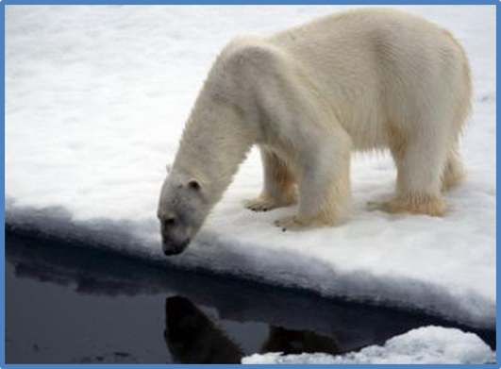
Белого медведя от других медведей отличают длинная шея и плоская голова. Нос у него черный. Кожа у него чёрная, а мех белый. Подошвы ног подбиты шерстью, чтобы не скользить по льду и не мёрзнуть. Крупные когти могут удержать даже сильную добычу.
Зимой медведицы спят четыре месяца в берлогах (но не во льдах, а на берегу), где-нибудь под обрывом, заметенным снегом. Самцы не спят, а всю зиму бродят.

Slide 4
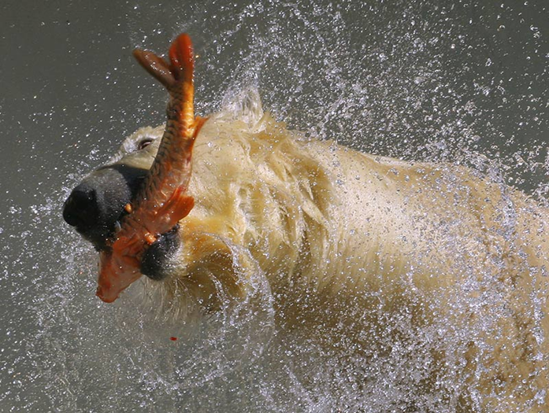
Чем питаются белые медведи
Подползая по снегу к лежбищу тюленей, не забывает белый медведь свой нос все время прикрывать лапами, чтобы не выдал. В море ловит белый медведь рыбу, на берегу — песцов, северных оленей.

Slide 5
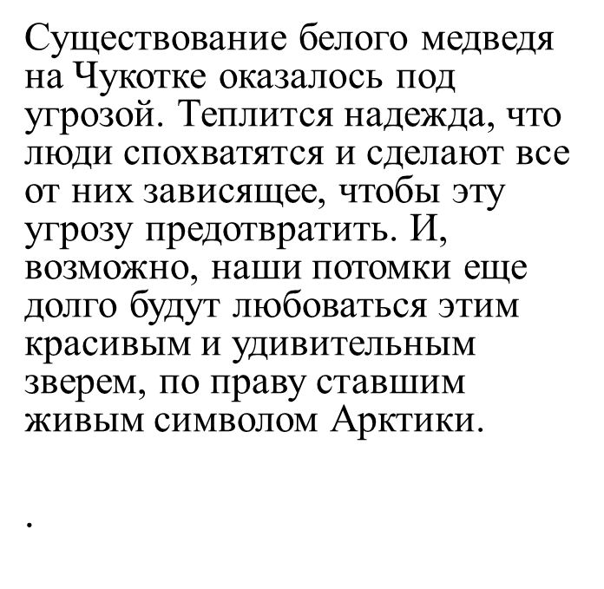
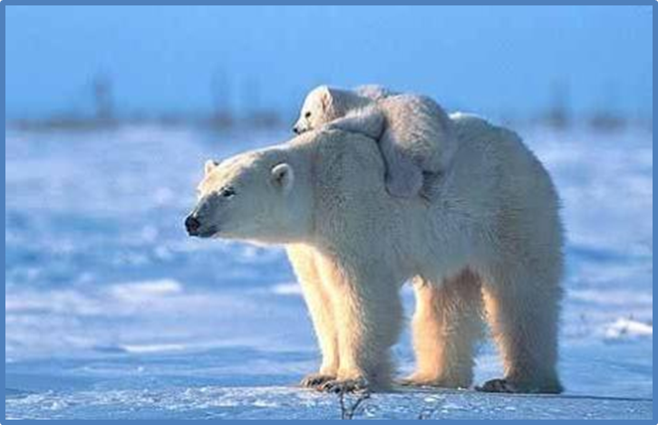
У белых медведей рождается от 1 до 3-х медвежат. Новорождённые беспомощные. Через 3 месяца после рождения, медведица вместе с ними покидает берлогу и переходит к бродячему образу жизни.

